Slide 1
Introducción a ELAN
Justin Royer
justin.royer@mail.mcgill.ca

Slide 2
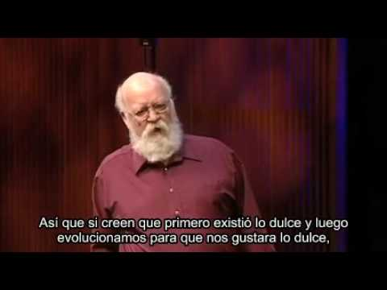
¿Por qué usar ELAN?
Sincronizar el audio o el audio-video junto a la transcripción;
Visualisar y escuchar transcripción y audio al mismo tiempo y en la misma pantalla;
Crear varias líneas para cada participante;
Crear sublíneas para incluir traducciones, glosarios…
Exportar el material en .html, .txt., Youtube, etc.

Slide 3
Plan:
Funciones básicas
Empezar una transcripción ELAN
Organizar participantes (los tipos, las líneas)
Cómo transcribir
Otras funciones interesantes…
Funciones avanzadas
Cómo buscar entre múltiples archivos ELAN
Cómo exportar ELAN en archivo .txt
Cómo exportar un archivo ELAN en Youtube

Slide 4
Funciones básicas

Slide 5
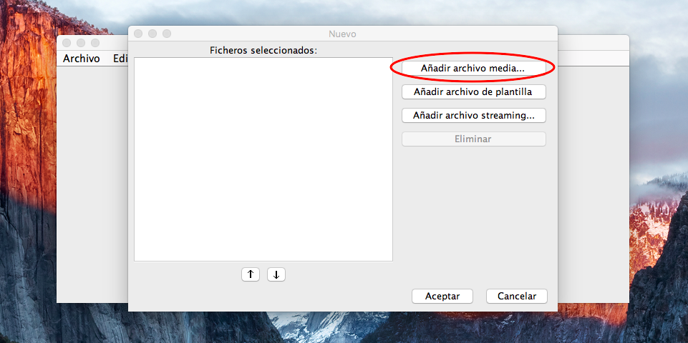
Empezando una nueva transcripción
Para empezar un nuevo archivo, cliquea:
Archivo > Nuevo > Añadir archivo media…

Slide 6
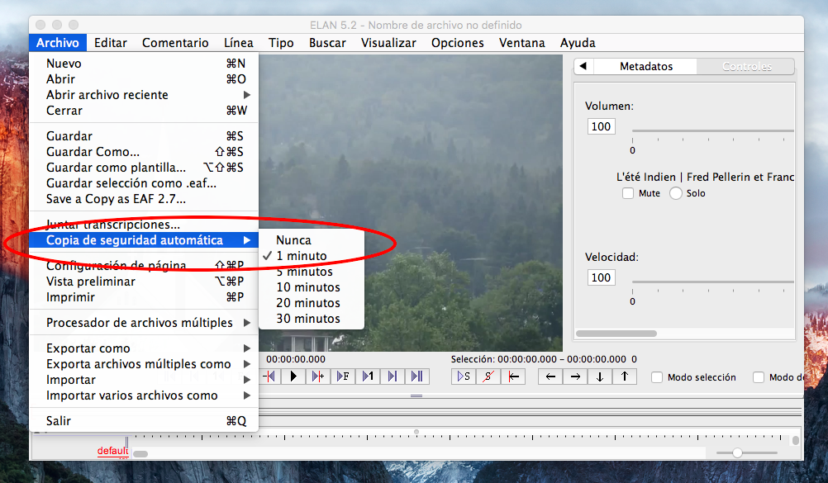
Empezando una nueva transcripción
Para empezar, activa el respaldo automático:
Archivo > Copia de seguridad automática

Slide 7
Los tipos y las líneas
Para empezar una nueva transcripción, tienes que primero organizar lo que se llaman los tipos y las líneas.
Los tipos y las líneas son muy importantes en ELAN. Son como la fundación de cada transcripción.
Cada participante tiene al menos dos líneas (texto principal y traducción) y cada línea tiene un tipo (texto principal o traducción).

Slide 8
La líneas
Corresponden a cada línea que necesitarás crear para transcribir, traducir, y glosar.
Siempre hay una línea principal que corresponde al texto principal en la lengua de estudio. Estas son llamadas líneas madres.
También hay líneas hijas. Estas corresponden a las traducciones del texto principal.

Slide 9
Los tipos
Establecen el tipo de cada una de las líneas (o de qué se tratan).
Cada línea tiene un tipo.
Si una línea corresponde al texto principal (lo que dice el hablante en la lengua del hablante).
O si se trata de una traducción, glosa, etc…

Slide 10
Arreglando los tipos
Es recomendable arreglar los tipos inicialmente porque tendrás que identificar el tipo de cada línea.
Necesitamos dos tipos por ahora:
Uno para el texto principal en la lengua de estudio
Otro para las traducciones.
A continuación, vemos las etapas para modificar y añadir tipos

Slide 11
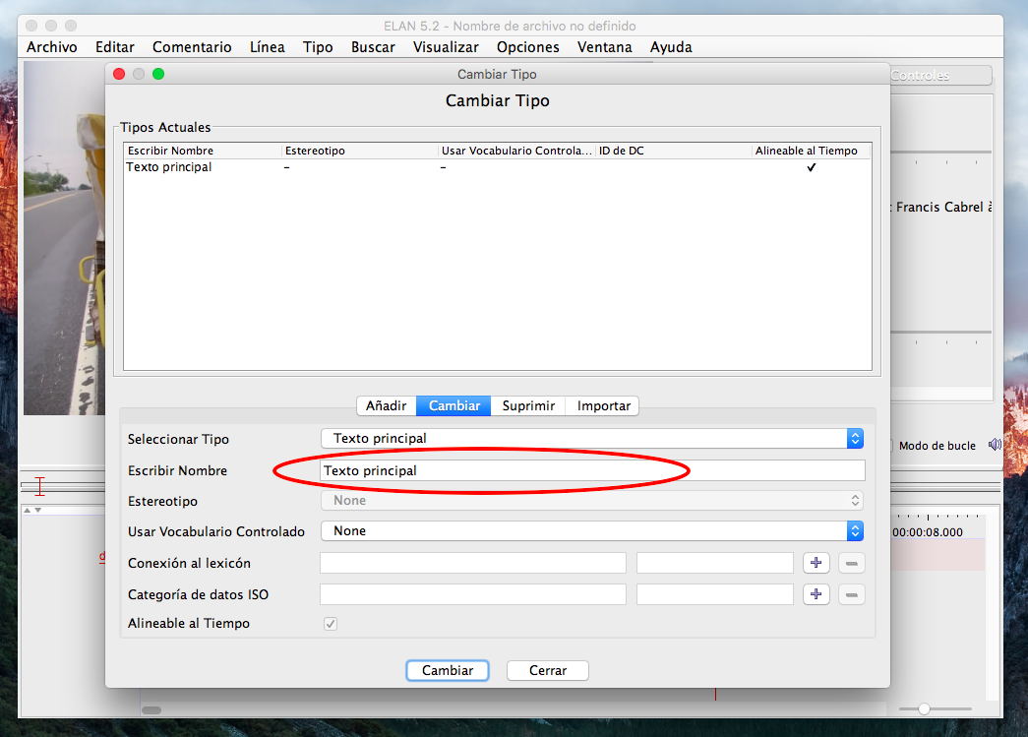
1. Modificar tipo existente
Cliquea: Tipo > Cambiar tipo lingüístico
Cambia el nombre del tipo
de default-lt a texto principal
Cliquea “Cambiar”

Slide 12
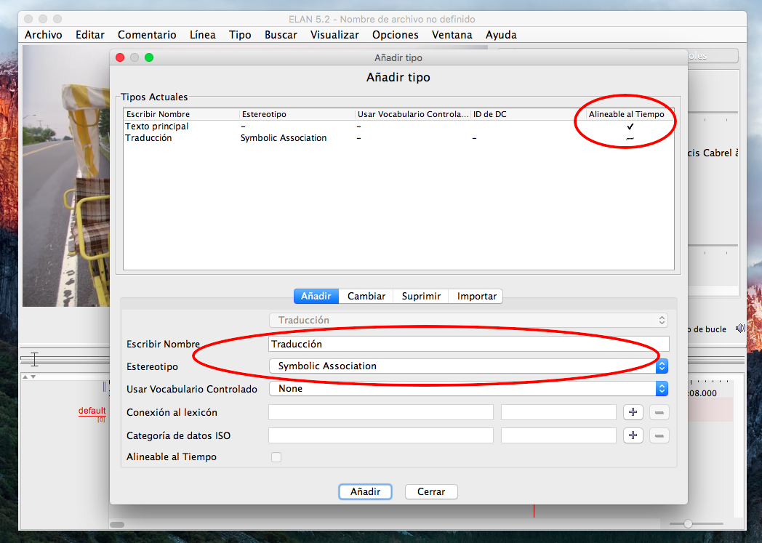
2. Añadir nuevo tipo
Esa opción va a permitir que las traducciones sean asociadas con una línea madre, la del texto principal.
Cliquea: Tipo > Añadir nuevo tipo lingüístico…
Añade un tipo y llámalo Traducción
Cambia el “estereotipo” a “symbolic association”
Cliquea “añadir”
Podrías añadir más tipos, por ej.
para una para la glosa.

Slide 13
Arreglando las líneas
Ahora, arreglamos las líneas.
El mismo hablante estará asociado con varias líneas: (una para el texto principal, otra para la traducción, etc.).
A continuación, vemos las etapas para modificar y añadir líneas.
Texto principal en lengua de estudio (línea madre)
Traducción (línea hija)
Texto principal en lengua de estudio (línea madre)
Traducción (línea hija)

Slide 14
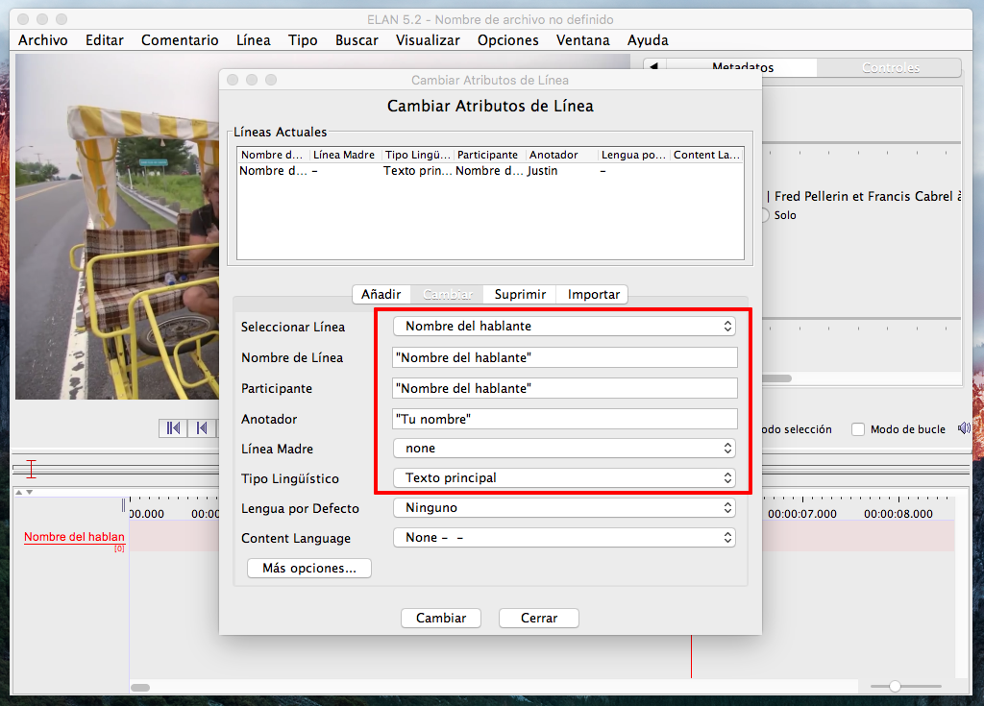
1. Modificar una línea
Primero, modificamos la línea default de ELAN y le cambiamos los nombres (del hablante, del anotador, etc):
Línea > Cambiar propiedades de la línea
El tipo lingüístico es “texto principal”, porque esto es la línea del hablante en la lengua de estudio.

Slide 15
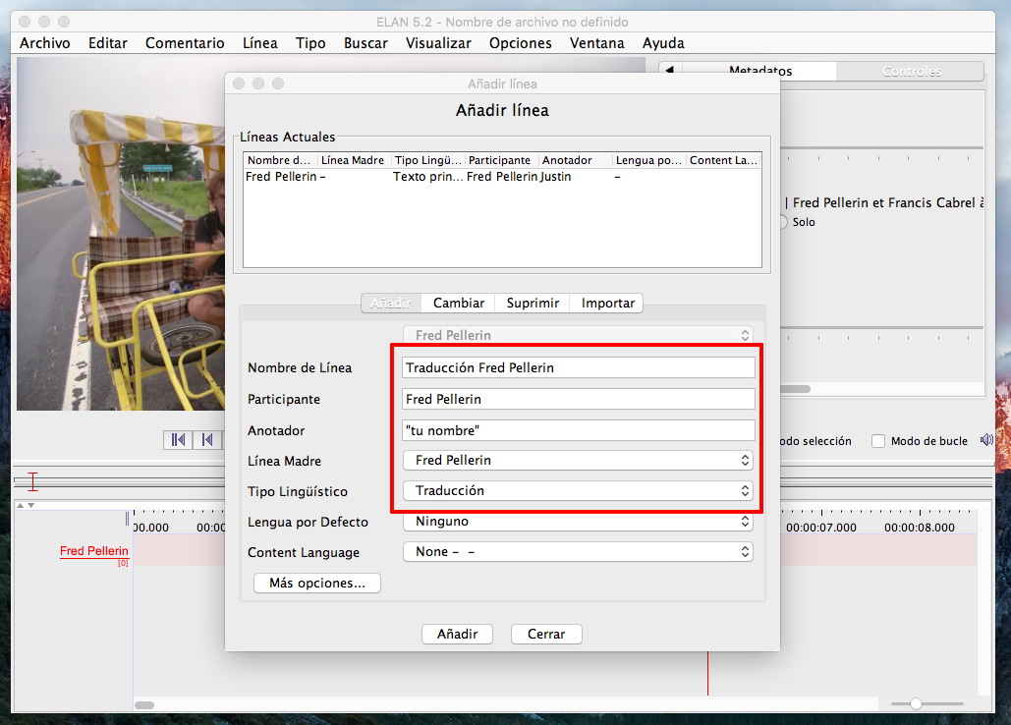
2. Añadir línea para traducción
Segundo, añadimos una línea para la traducción:
Línea > Añadir línea nueva
El tipo lingüístico es “traducción”, y la línea madre es la línea del hablante (en este caso Fred Pellerin), por que traducimos lo que dice el texto principal

Slide 16
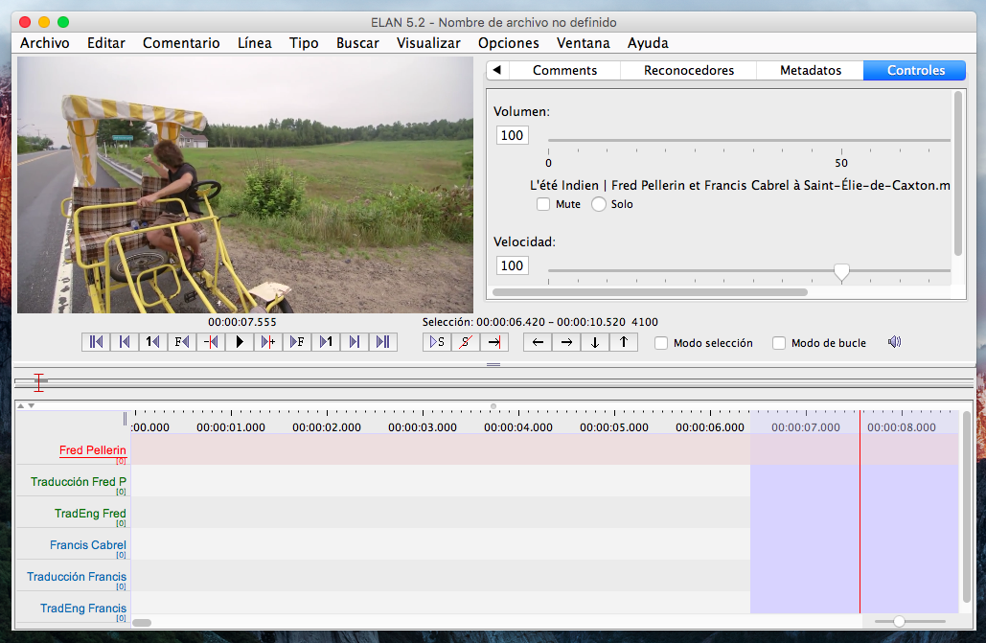
3. Repite para cada participante de la grabación

Slide 17
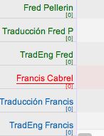
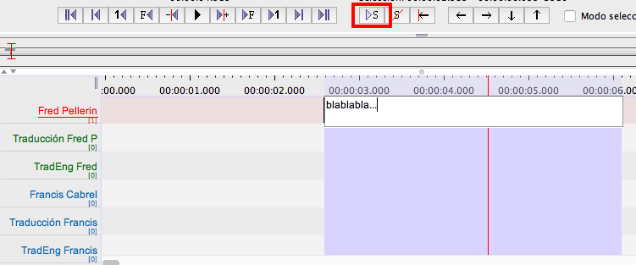
Empezar a transcribir
Para anotar en una línea, doble cliquea sobre el “título” de la línea. El “título se pondrá rojo.
Para empezar una transcripción, arrastra el cursor de tu compu. Esto marca la parte seleccionada en azul.
Luego, doble cliquea sobre la parte azul
Esta función es muy útil. Permite escuchar solo la parte en azul y verificar que el tiempo y el audio están bien alineados

Slide 18
Añadir la traducción
Cuando se trata de líneas hija, lo único que hay que hacer es doble cliquear en cualquier espacio debajo del comentario de la línea madre, y la línea hija (la traducción), se alineará automáticamente.

Slide 19
Otras funciones importantes
Diferentes grados de rebobinar
Diferentes grados de avanzar
Hasta principio
Hasta final
Play
Sirve para escuchar la parte seleccionada
Sirve para “deseleccionar” una parte seleccionada.

Slide 20
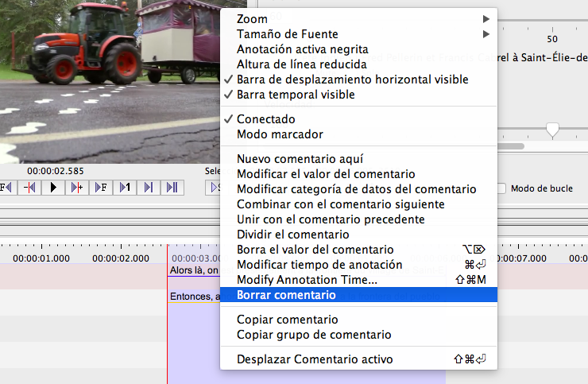
Borrar anotación
Cliquea y selecciona la anotación. La línea horizontal de la anotación se pondrá azul.
Haz clic en el botón derecho y cliquea: borrar comentario.

Slide 21
Mover anotación
Puede ser útil mover una anotación de un lado, en caso de que tu anotación no sea bien alineada con el tiempo.
No hay que borrar la anotación, simplemente la puedes arrastrar de un lado o del otro.
Presionando ALT en tu teclado, arrastra la anotación (una línea verde debería de aparecer)

Slide 22
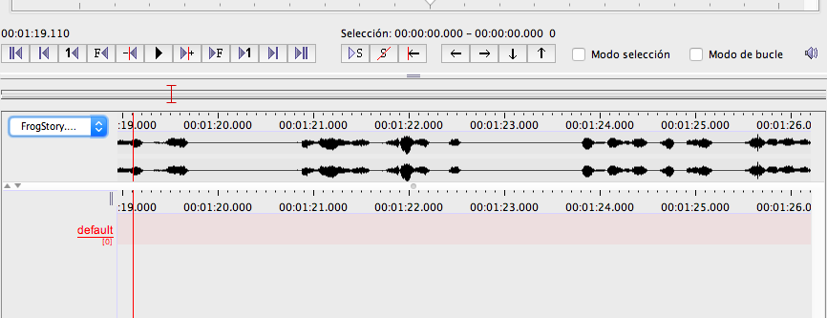
Ver forma de onda
Los que tienen un archivo audio .wav, pueden ver la forma de onda (a veces hay que arrastrar la parte de la forma de onda hacia abajo)
Esto ayuda a establecer los extremos de tus anotaciones

Slide 23
Funciones avanzadas

Slide 24
Funciones avanzadas
Buscar formas en múltiples archivos
Exportar ELAN en varios tipos de archivos
Exportar ELAN en YouTube

Slide 25
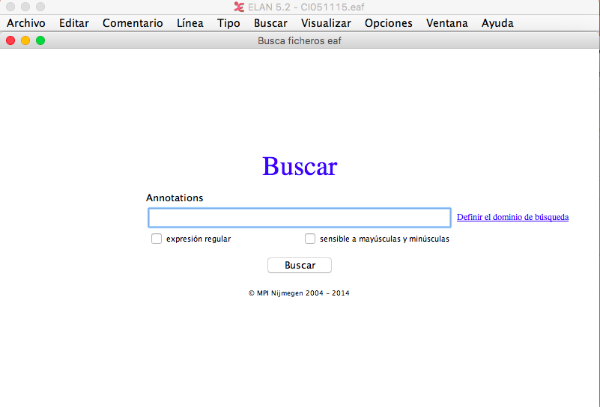
Buscar múltiples archivos .eaf
ELAN te permite buscar un morfema o una secuencia de morfemas en varios archivos ELAN.
Vamos a ver dos maneras de hacer esto.

Slide 26
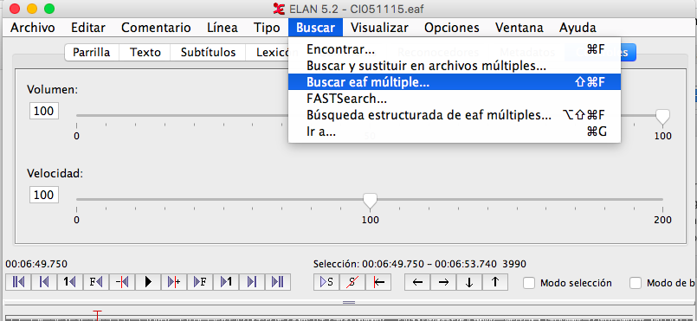
Buscar eaf múltiple…
Cliquea: Buscar > Buscar eaf múltiple…

Slide 27
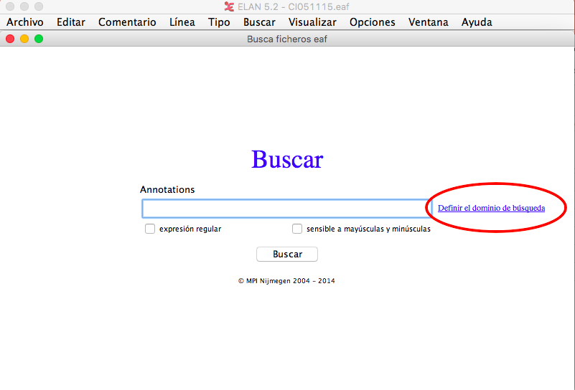
Buscar eaf múltiple…
Luego, necesitas definir el “dominio de búsqueda” (los archvios que quieres buscar)

Slide 28
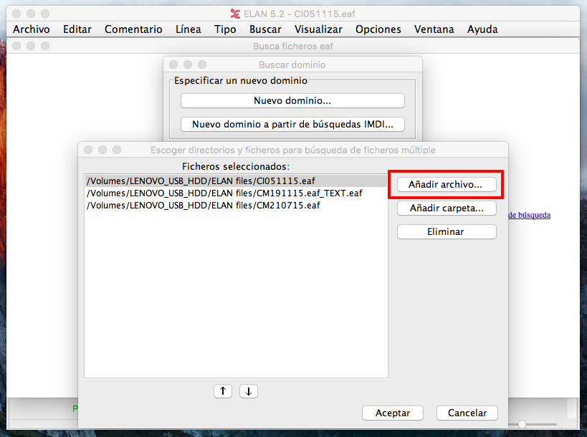
Establecer el dominio de búsqueda
Para establecer el dominio, cliquea nuevo dominio
Luego añade archivos
Repite está acción hasta que
tu archivo contenga todos los
archivos que quieres buscar.

Slide 29
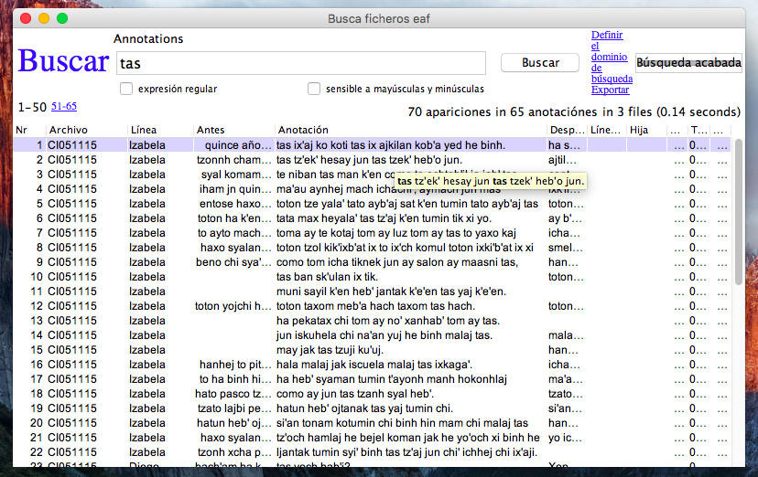
Buscar
Una vez tu dominio de búsqueda sea establecido, puedes buscar formas específicas.
Si cliqueas sobre la
anotación, abre el archivo
ELAN en la línea debida.

Slide 30
Otra forma
Si te parece que hay mucha información en el método de búsqueda anterior, también puedes usar está forma:
Cliquea: Buscar > Búsqueda estructurada de eaf múltiples…
Luego, cliqueas “Define domain”

Slide 31
Otra forma

Slide 32
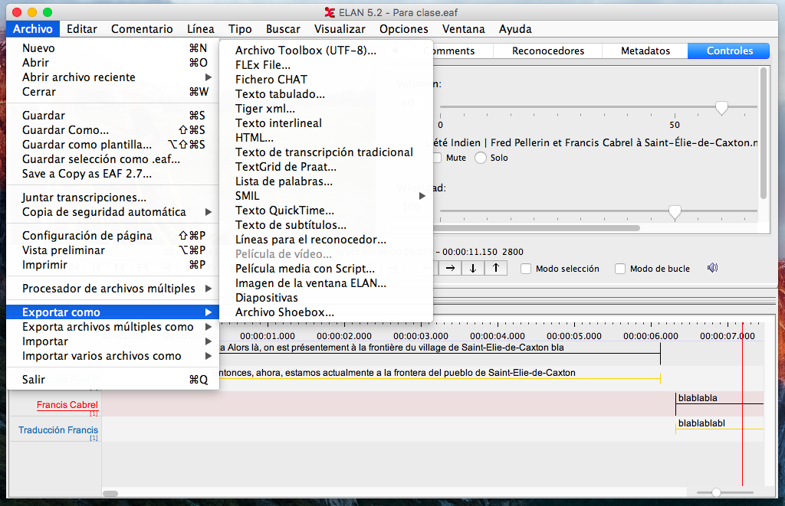
Exportar archivo ELAN
ELAN se puede exportar a varios formatos, incluyendo:
.txt
FLEx
Toolbox
HTML
También se pueden importar
documentos
Puedes mirar las opciones

Slide 33
Exportar en YouTube
¿Por qué exportar un video en YouTube?
1. Accesibilidad – Es muy fácil de acceder
2. Compartir – Se puede compartir fácil con colegas
3. Privacidad – hay arreglos de privacidad en YouTube
¿Por qué tener cuidado con YouTube?
1. Practicidad – Los videos son generalmente limitados a 15min
2. Red pública – Poner videos en YouTube puede ser inapropiado en algunas ocasiones
3. Control – Tienes que acceptar las condiciones de YouTube
Adaptado de la presentación de Andrea L. Berez-Kroeker y Christopher Cox (ELAN II, CoLang 2016)

Slide 34
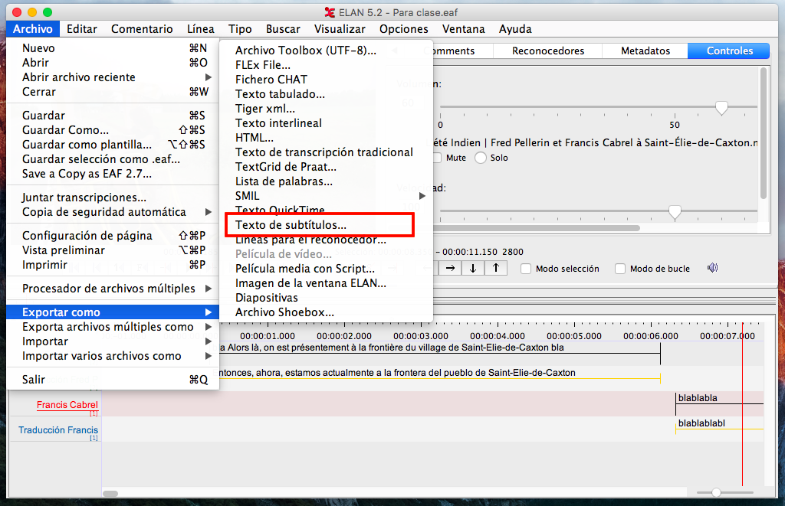
Crear subtítulos
ELAN te permite crear subtítulos a partir de tus transcripciones y traducciones, los cuales puedes usar para subtitular videos en YouTube.
Primero, crea subtítulos en ELAN.
Cliquea: Archivo > Exportar como > Texto de subtítulos

Slide 35
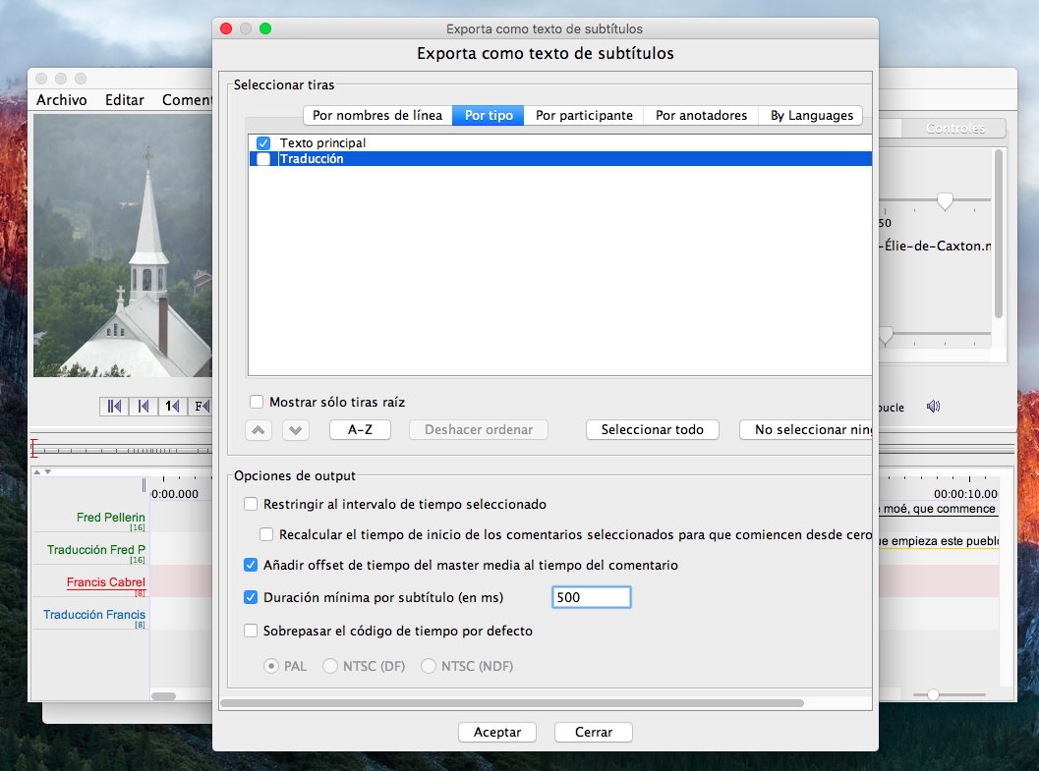
Crear subtítulos por tipo
Si quieres que ambos tipos (texto principal y traducción) aparezcan en el video, repite las instrucciones para cada tipo.
Cliquea en “por tipo” y elige tu tipo: (texto principal o traducción).
Si quieres, puedes limitar
los subtítulos a solo los que
duran un mínimo de ms.

Slide 36
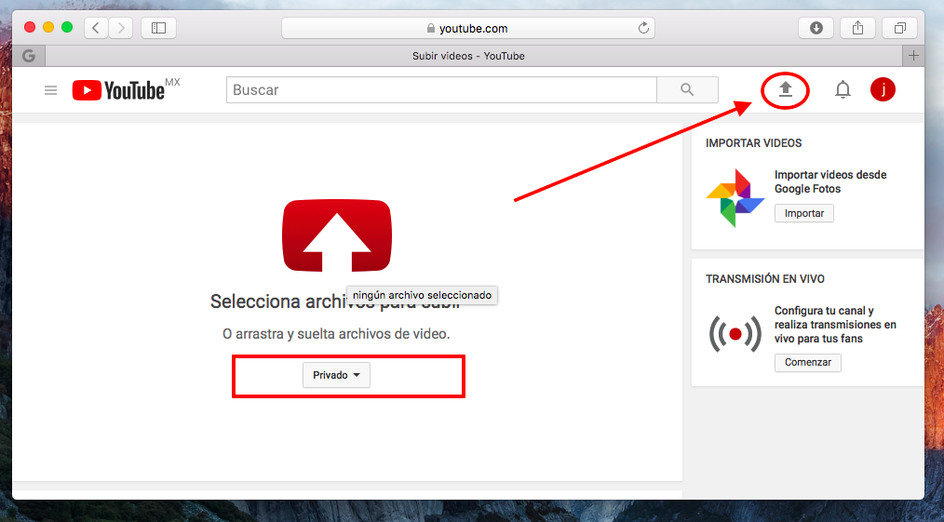
Crear video subtitulado en YouTube
Ahora, abre una página YouTube
Si no tienes cuenta YouTube, créala (es gratis)
Sube el video a YouTube
Primero cliquea en el
botón de arriba, y luego
sube el video.
Selecciona la opción “privado” primero, y no “público”

Slide 37
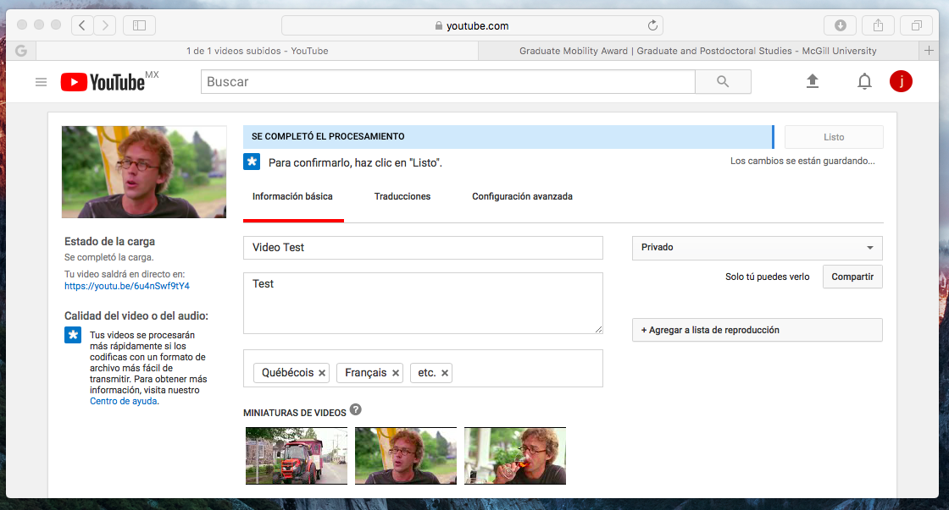
Información del video
Puedes llenar la información del video

Slide 38
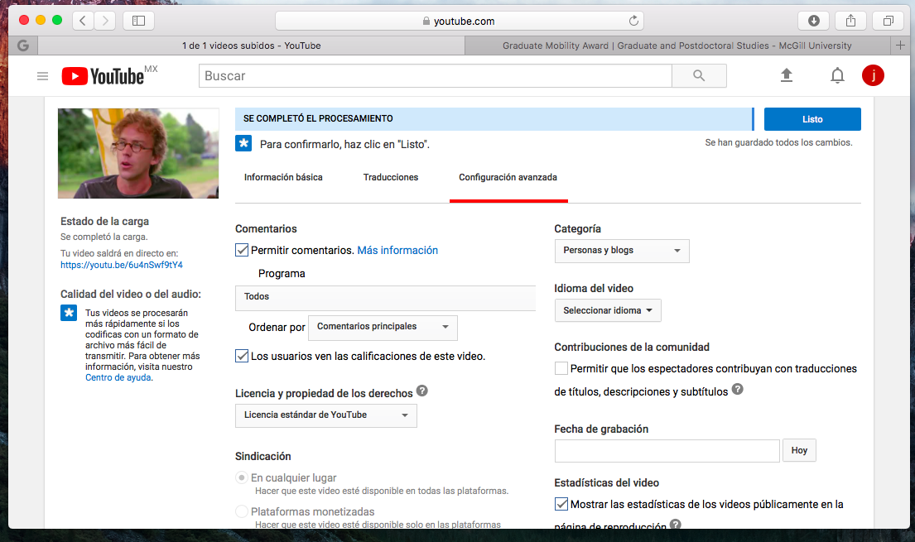
Configuraciones avanzadas
Puedes modificar tus opciones de privacidad con la opción Configuración avanzada

Slide 39
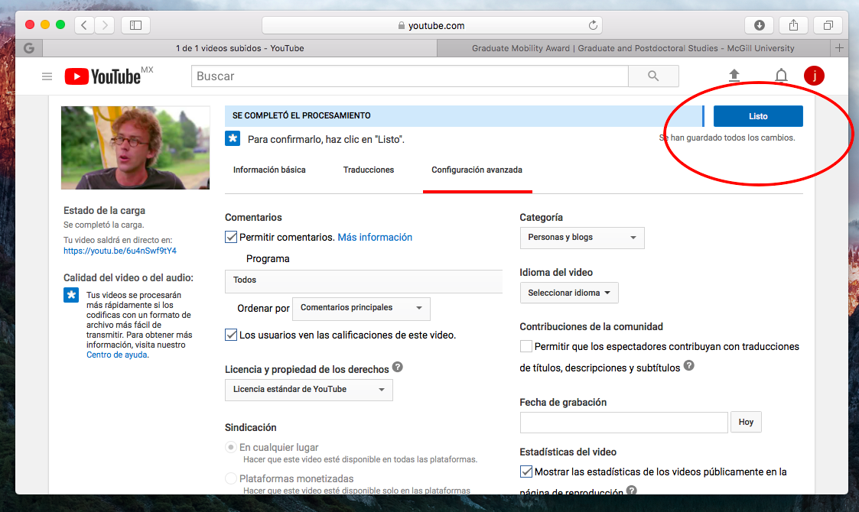
¿Listo?
Cuando añadiste la información, publica el video en YouTube presionando Listo

Slide 40
Enlace para video
Una vez publicado en YouTube, tendrás un enlace para mirar tu video.

Slide 41
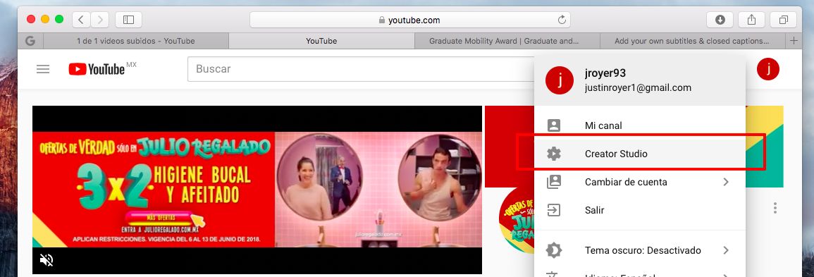
Importar subtítulos en YouTube
Ya que tu video esta publicado en YouTube, puedes añadirle subtítulos.
Para hacer esto, primero cliquea “Creator Estudio” para hacer cambios a tu(s) video(s).

Slide 42
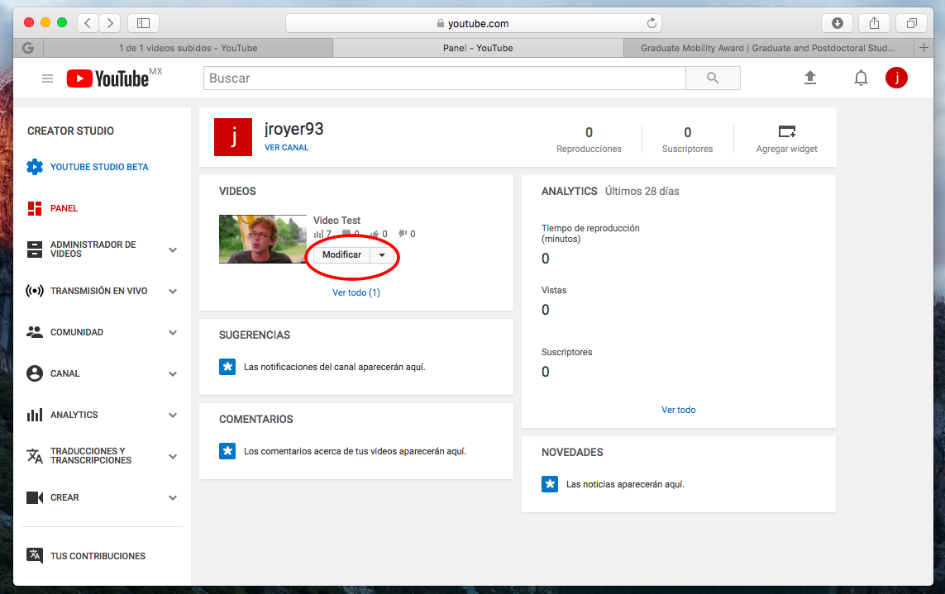
Importar subtítulos en YouTube
Ahora, cliquea “modificar”

Slide 43
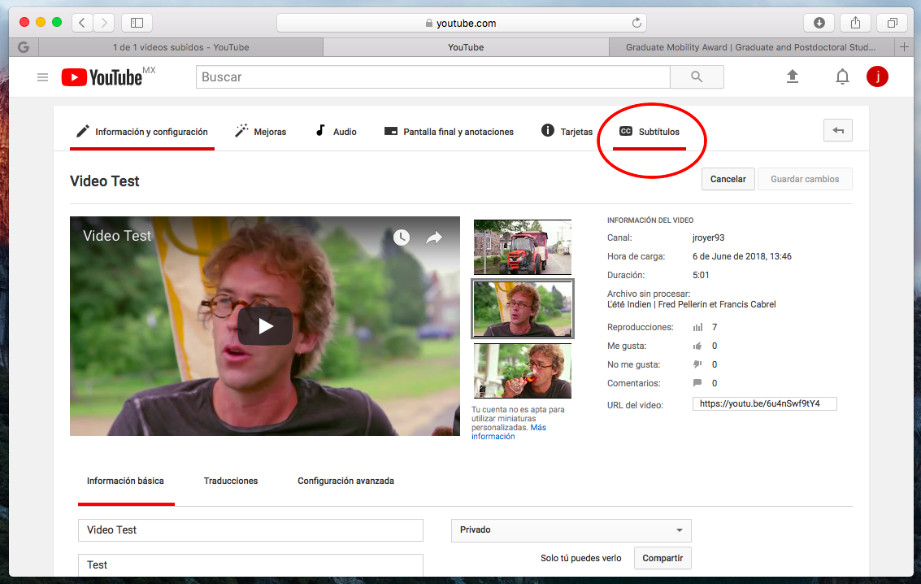
Importar subtítulos en YouTube
Cliquea, “subtítulos”

Slide 44
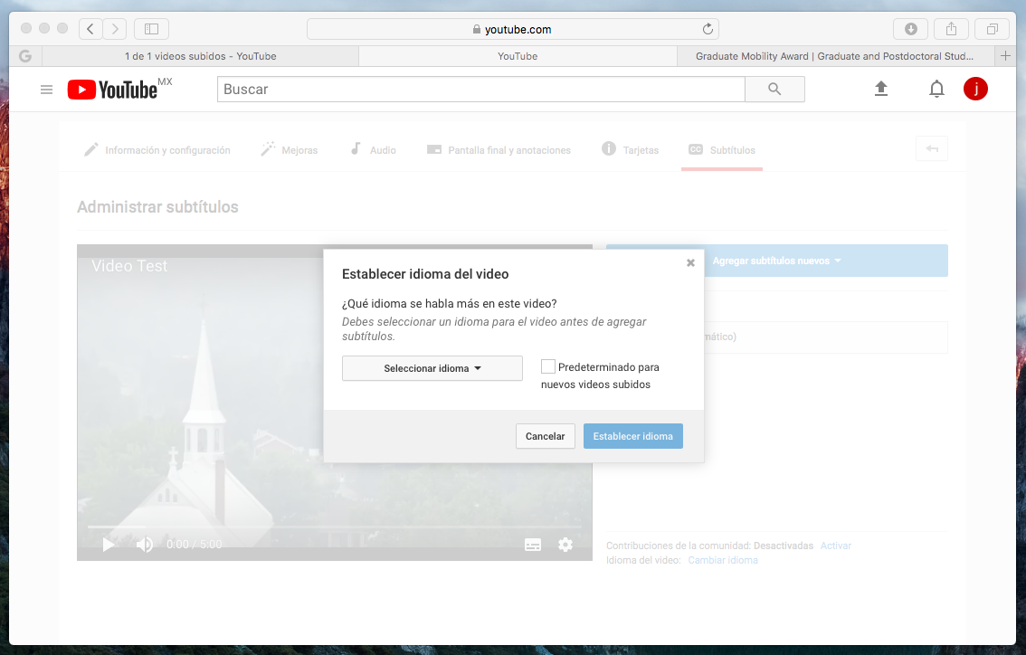
Importar subtítulos en YouTube
YouTube te va a pedir la lengua original del video. Muchas lenguas no están. Si tu lengua no está, selecciona una lengua cualquiera y cliquea “establecer idioma”

Slide 45
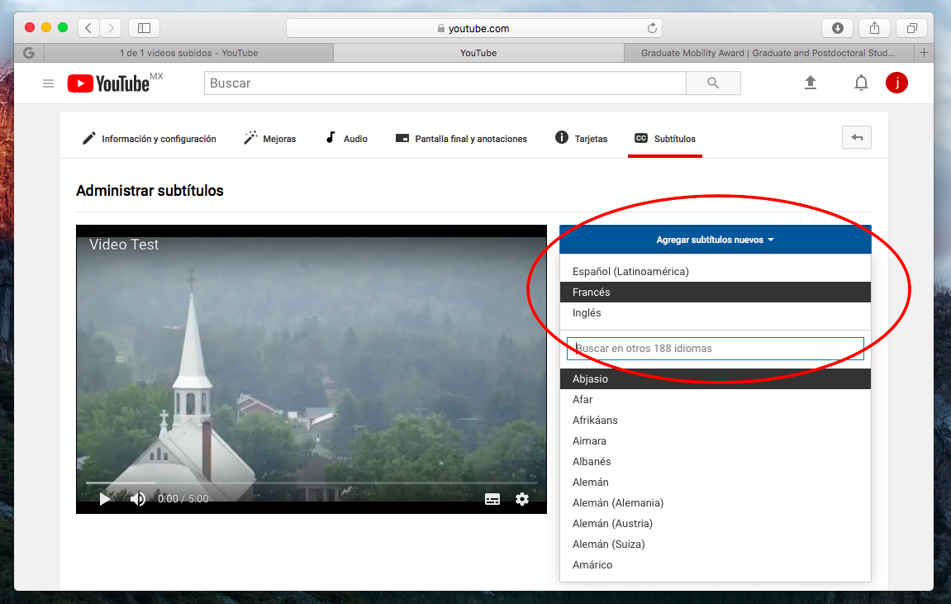
Importar subtítulos en YouTube
Ahora, YouTube te pide la lengua de los subtítulos (otra vez, si tu lengua no está, elige una cualquiera).

Slide 46
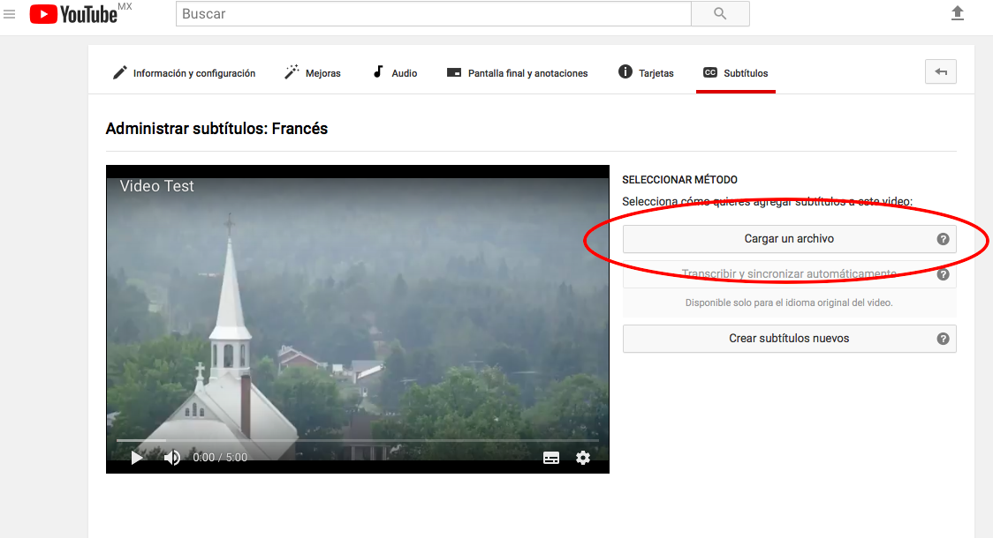
Importar subtítulos en YouTube
Ahora, puedes descargar los subtítulos que exportaste de ELAN en YouTube

Slide 47
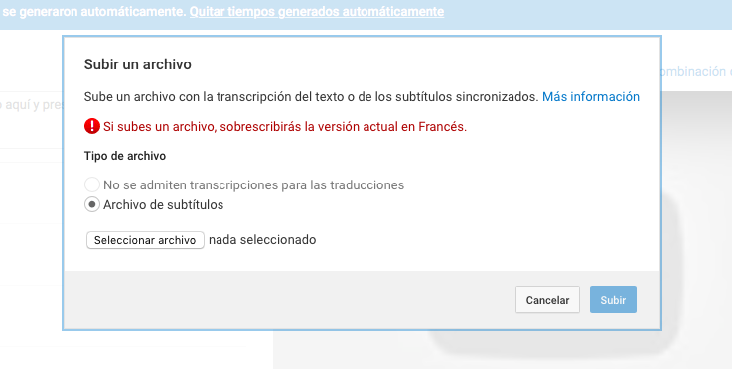
Importar subtítulos en YouTube
Ahora, descarga los subtítulos

Slide 48
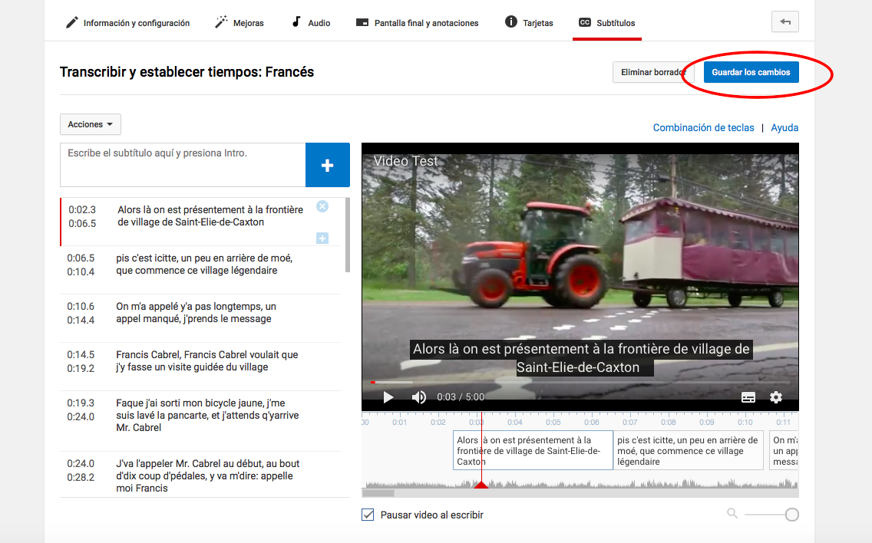
Importar subtítulos en YouTube
Para publicar el video con los subtítulos, cliquea: “Guardar los cambios”
Puedes repetir esas intrucciones para añadir otros subtítulos, por ej. los de la traducción.

Slide 49
Importar archivo audio en YouTube
Si no tienes video, pero solo un audio, también lo puedes publicar en YouTube con subtítulos.
Es solo un poco más complicado.
Primero, tienes que convertir tu archivo audio a un achivo video.
Tu audio tiene que estar en mp3 (si es un WAV, tienes que convertirlo a mp3)
Existen sitios en internet que convierten audios a videos.

Slide 50
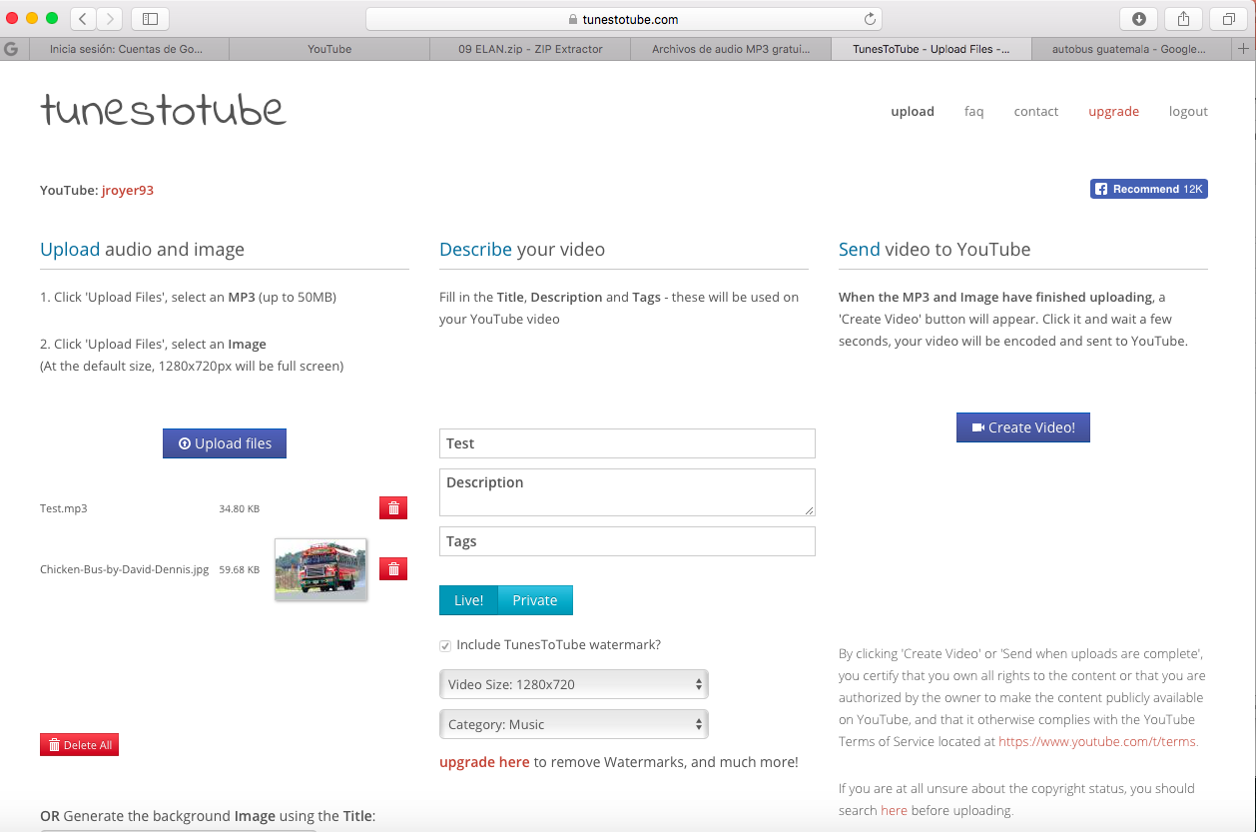
Conversión de audio a video
Un ejemplo de un sitio que puede convertir un audio en un video es:
https://www.tunestotube.com (asegúrate de ingresar en tu cuenta YouTube antes)
Cliquea sobre “upload files” y
añade el audio mp3 y una foto.
Después, cliquea “create video”

Slide 51
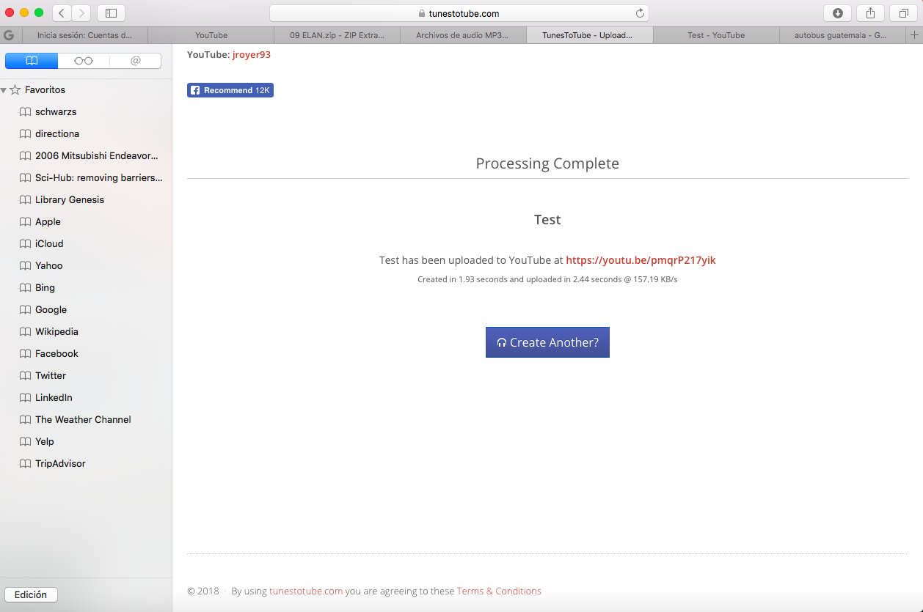
Video creado
El video se va a crear y publicar en YouTube en tu cuenta.
Ya que tu audio se convirtió en un video, y ya que está publicado en YouTube, sigue las instrucciones anteriores para añadirle subtítulos.

Slide 52
Gracias Merci Wokox Awäläl

